Slide 1

Simple SQL introduction
Optional photography placement
October 16, 2008
HAN Xu

Slide 2
SQL语句基本结构
谓词
字段名
表名
子句
Select lot, spindle
From NDU_SDT_SUM
Where spindle=‘21124’
常量

Slide 3
SQL语句基本结构
  每条语句由一个谓词(Verb)开始.如Select, Create, Insert, Delete, Commit,等关键字.
  每条语句可以包括一个或多个子句(Clause),每个子句也由一个关键字开始,如From, Where, Having, 等关键字.
  有些子句包含表名或字段名(列名).
  有些子句包含附加的关键字,常量或表达式.

Slide 4
常量标识
  数字常量.
  直接标识. 如123.44, 1.4E-7.
  字符串常量.
  单引号或双引号. 如 ‘New York’, “Weston”
  日期和时间常量.
  在SQL语句中,日期和时间常量是当作字符串并用日期和时间函数来标识的. 如’2008-10-16-15.00.00’
  符号常量.
  DBMS规定的. 如CURRENT_DATE, CURRENT_TIME, SYSTEM_USER .

Slide 5
表达式
表达式用于计算从数据库检索数据的值并将计算结果用于数据库搜索.四种用于表达式的运算符号:+, -, *, / . 可以用()表示一个更复杂的表达式.
SELECT Product, RESOURCE, mag_spindle
FROM DB2SYS.NDU_SDT_NUM
SELECT
DECIMAL(100.0*sum(ghtds)/SUM(GHTCOUNT),4,2)
as DS_Yld
FROM DB2SYS.NDU_SDT_NUM

Slide 6
SQL基本查询
基本查询
  SELECT column1,culumn2……
  FROM table1,table2……
  WHERE situation

Slide 7
SELECT语句
SELECT 语句
SELECT 语句用于从表中选取数据。表格式的结构被存储在一个结果表中。
语法
SELECT 列名称 FROM 表名称
注释：
SQL 语句对大小写不敏感。SELECT 等效于 select。
在表达式中，“*”,表示“所有的属性”, 可以在表达式中加入 + - * / 等算术运算。

Slide 8
WHERE 子句
WHERE 子句
如需有条件地从表中选取数据，可将 WHERE 子句添加到 SELECT 语句。
语法
SELECT 列名称 FROM 表名称 WHERE 列 运算符 值
下面的运算符可在 WHERE 子句中使用：
=等于 <>不等于 >大于
<小于 >=大于等于 <=小于等于

Slide 9
WHERE 子句
如果有多个限制条件, 可以用 and 或者 or 来连接
在where子局中,BETWEEN用语限制搜索在某个范围内
例如我们通常用来限制搜索时间的语句:
where dtinsert BETWEEN ‘2008-10-01-00.00.00’ and ‘2008-10-16-24.00.00’
IN 用于选择与我们要求的相匹配的数据
例如我们要搜索#3091,#3092,,#4122测试机的数据:
where resource in (‘TSTCEL3091’,’TSTCEL3092’,’TSTCEL4122’)
LIKE 用于搜索某种模式

Slide 10
LIKE 条件
LIKE 用于规定针对列中某个模式的搜索。
语法
SELECT 列 FROM 表 WHERE 列 LIKE 模式
符号"%"可用于定义模式之前及模式之后的通配符（模式中缺少的字符）。
使用 LIKE
下面的语句会返回产品代号的第一个字符为 ‘F’ 的产品：
SELECT * FROM DB2SYS.PRODUCT_CODES WHERE PROD_CODE LIKE ‘F%'
下面的语句会返回产品代号中包含字符 ‘BI’ 的产品：
SELECT * FROM DB2SYS.PRODUCT_CODES WHERE PROD_CODE LIKE '%BI%'

Slide 11
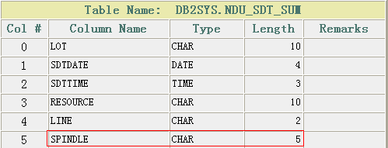
WHERE 子句
引号的使用
请注意，我们在例子中的条件值周围使用的是单引号。
SQL 使用单引号来环绕文本值。如果是数值，请不要使用引号。
例: 不同表中spindle列的类型不同
Where spindle in (‘21224’,’21227’)

Slide 12
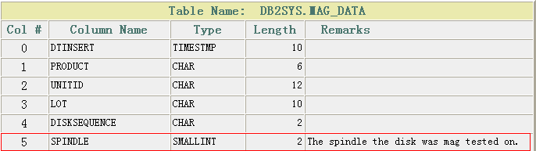
WHERE 子句
Where spindle in (21224,21227)

Slide 13
更名
格式
  old_name as new_name
  为关系和属性重新命名,可出现在select和from子句中。
示例
SELECT PROD_CODE AS CODE,PROD_NAME AS NAME
FROM DB2SYS.PRODUCT_CODES

Slide 14
ORDER BY 语句
ORDER BY 关键词用于对结果进行排序。
我们可以同时选择多个列进行排序, order by 语句默认排序方法为升序
例如:
SELECT PN,PROD_CODE
FROM DB2SYS.PRODUCT_CODES A
ORDER BY PN DESC,PROD_CODE ASC--ASC升序 DESC降序

Slide 15
GROUP BY 以及 HAVING
合计函数 (比如 SUM) 常常需要添加 GROUP BY 功能。
GROUP BY...
把 GROUP BY 加入 SQL 的原因是，合计函数（比如 SUM）在每次被调用后会返回所有列的合计，如果没有 GROUP BY，就无法计算每个单独列值组合的总和。
GROUP BY 的语法：
SELECT column, SUM (column)
FROM table
GROUP BY column

Slide 16
GROUP BY 以及 HAVING
GROUP BY 实例
表 "Sales":
Company Amount
W3School 6500
IBM 5500
W3School 7300
执行以下SQL语句
SELECT Company, SUM(Amount) FROM Sales
结果
Company SUM(Amount)
W3School 19300
IBM 19300
W3School 19300

Slide 17
GROUP BY 以及 HAVING
上面的代码是无效的，这是由于被返回的列没有进行部分合计。
GROUP BY 子句能解决这个问题：
SELECT Company, SUM(Amount)
FROM Sales
GROUP BY Company
结果:
Company SUM(Amount)
W3School 13800
IBM 5500

Slide 18
GROUP BY 以及 HAVING
HAVING...
把 HAVING 加入 SQL 的原因是，WHERE 无法应用于合计函数，而如果没有 HAVING，就无法测试结果条件。
HAVING 的语法:
SELECT column, SUM(column)
FROM table
GROUP BY column
HAVING SUM(column) condition value

Slide 19
GROUP BY 以及 HAVING
表 "Sales":
Company Amount
W3School 6500
IBM 5500
W3School 7300
SQL语句:
SELECT Company, SUM(Amount)
FROM Sales
GROUP BY Company
HAVING SUM(Amount)>10000
结果：
Company SUM(Amount)
W3School 13800

Slide 20


Glide and Mag query examples

Slide 21
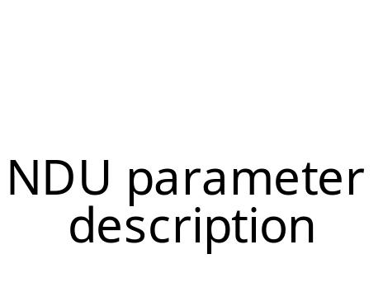
NDU parameter description

Slide 22

Notes:
本日は有難うございました。

